Slide 1
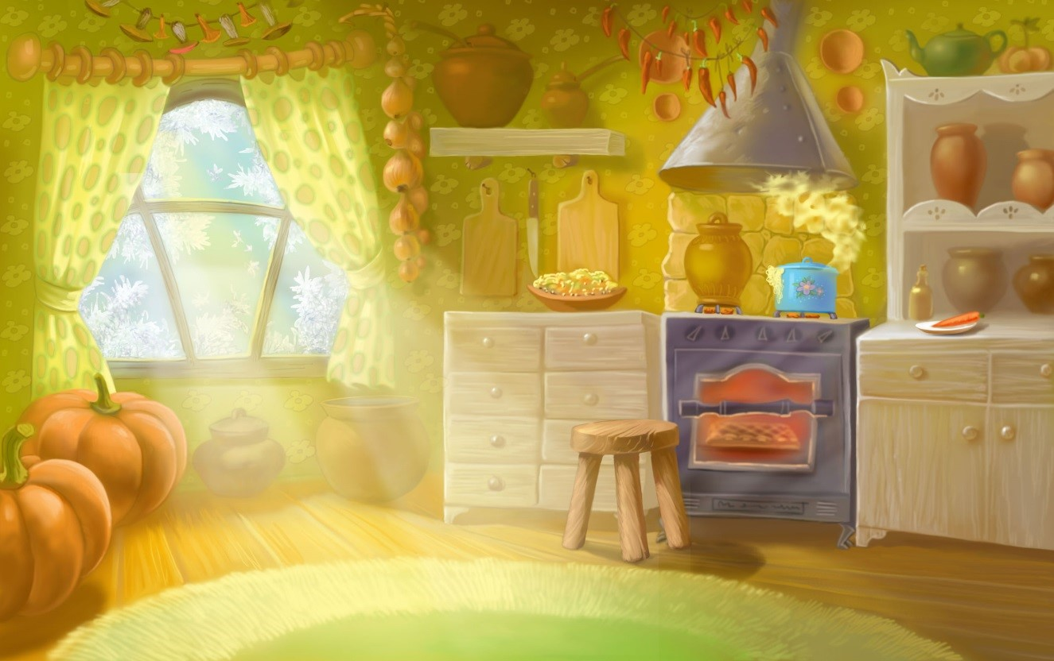


Автоматизируем С в предложениях +ПРЕДЛОГИ

Slide 2
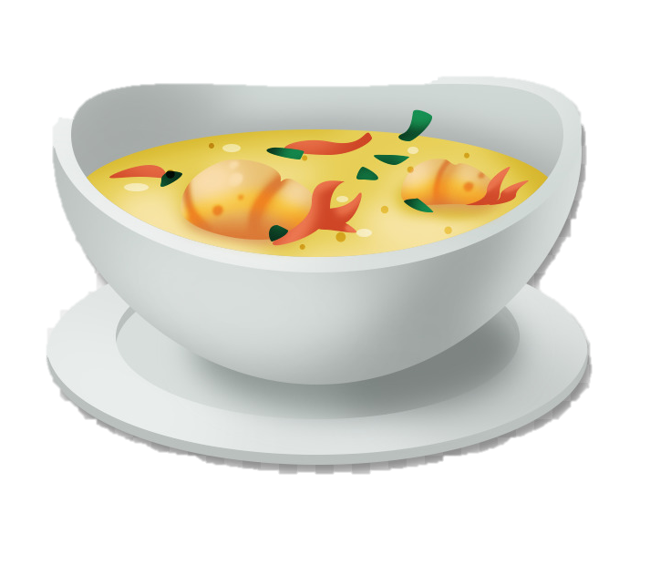
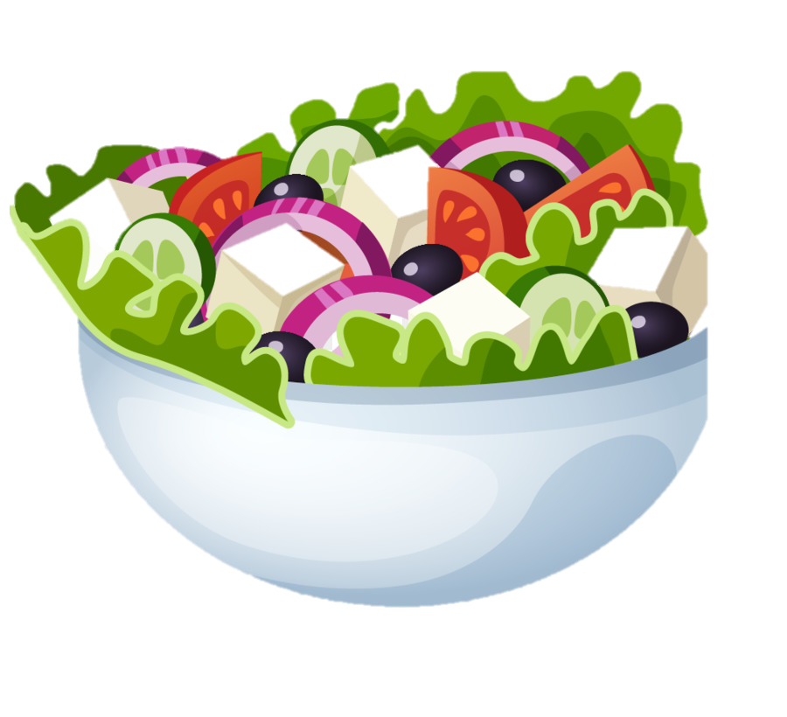

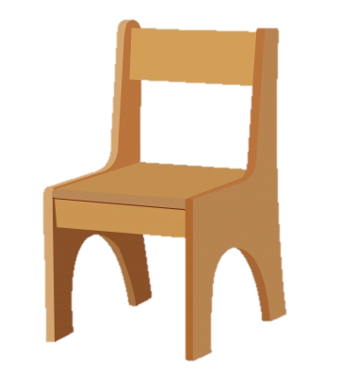
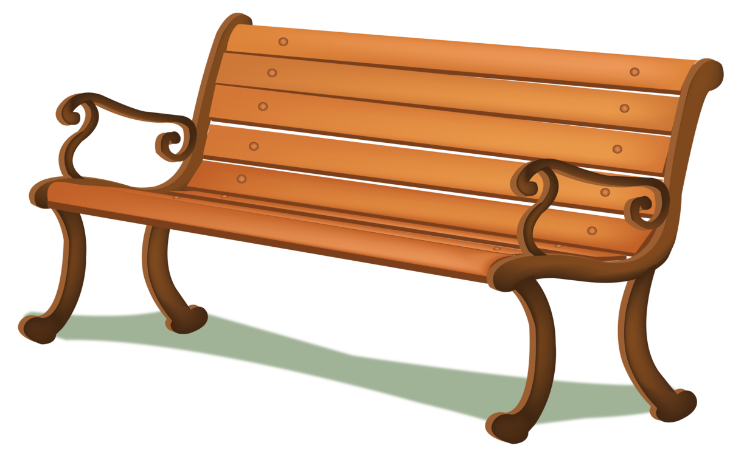


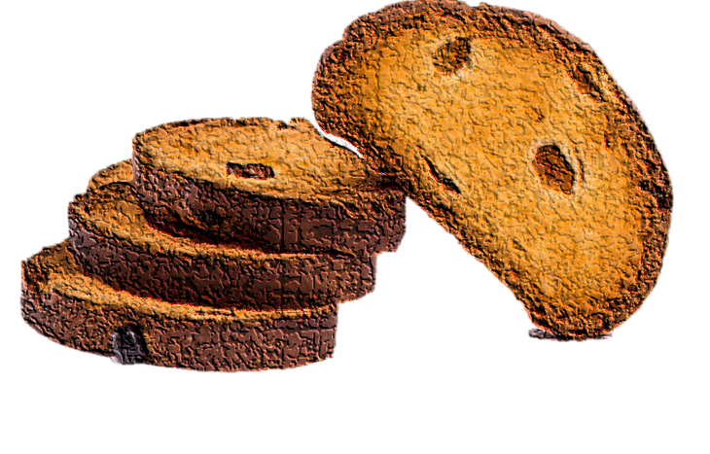
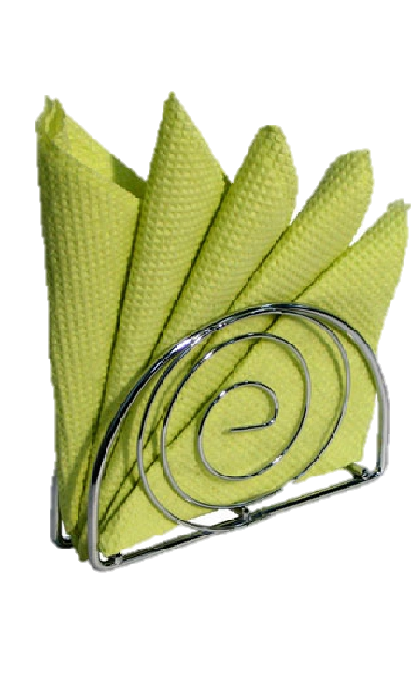

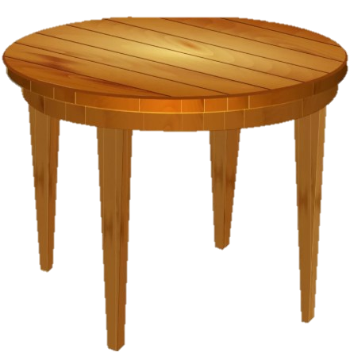

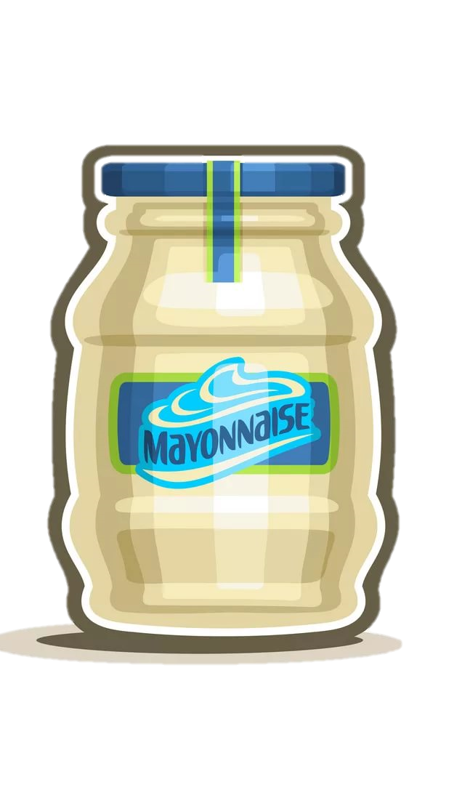
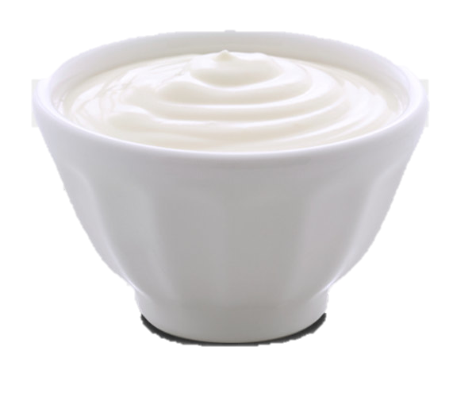
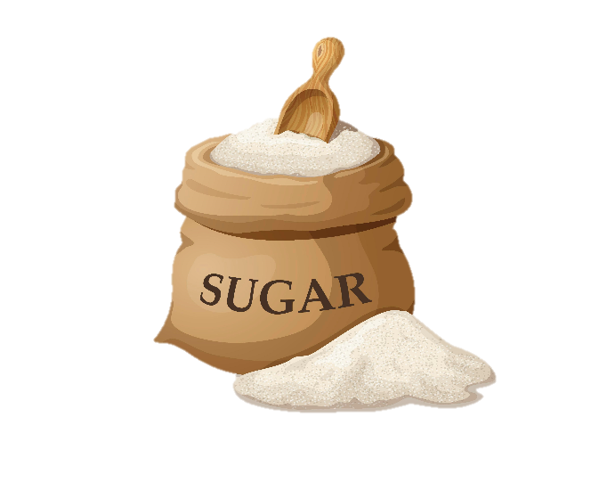
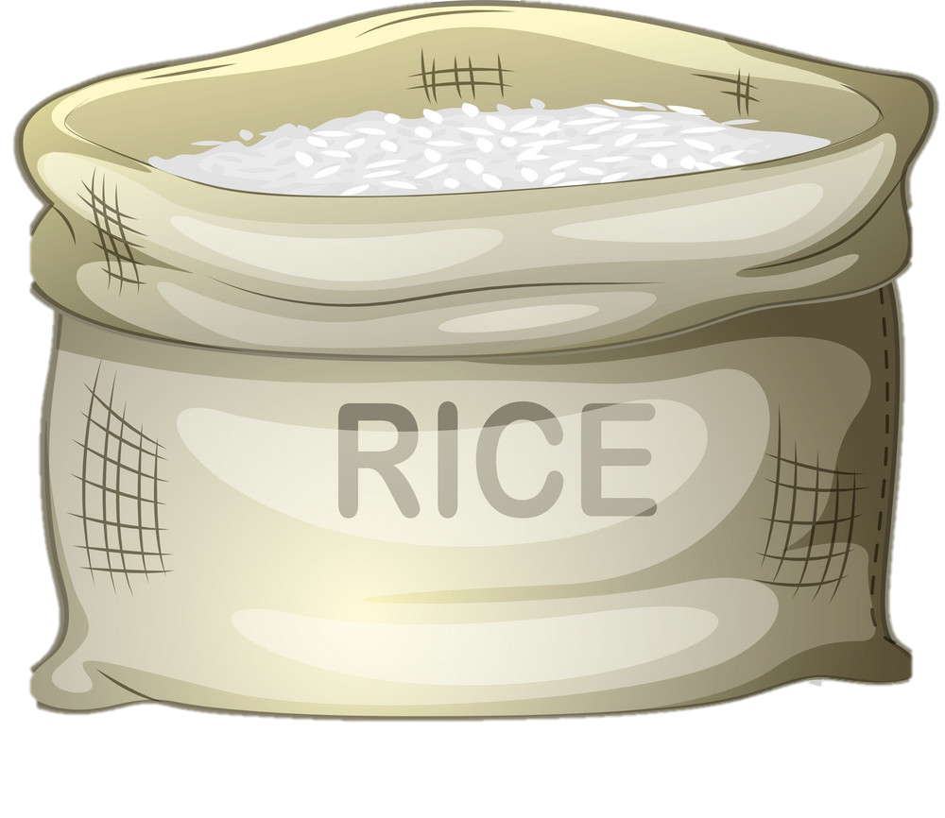
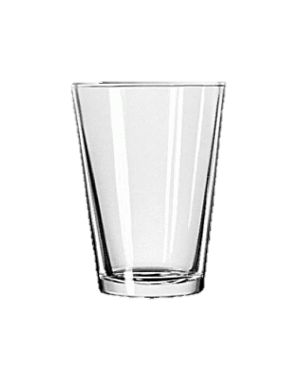
Нажимать на Соню
Реч. материал: стул, стол, скамейка, соль, салат, сок, сахар, салфетки, масло, суп, колбаса, сыр, сок, сухари, рис, стакан, майонез, сметана
Подсказка/убрать подсказку
Произносить предложения, например: «Соня поставила … суп на стол»
сахар
РИС

Slide 3
Где теперь предметы?
Сыр стоит на скамейке, майонез на скамейке Нажимая на предмет, он исчезнет
Реч. материал: стул, стол, скамейка, соль, салат, сок, сахар, салфетки, масло, суп, колбаса, сыр, сок, сухари, рис, стакан, майонез, сметана
Подсказка/убрать подсказку
РИС
сахар

